Slide 1
Vybrané výukové aplikace
Běla M. Hrubá
UNCHB

Slide 2
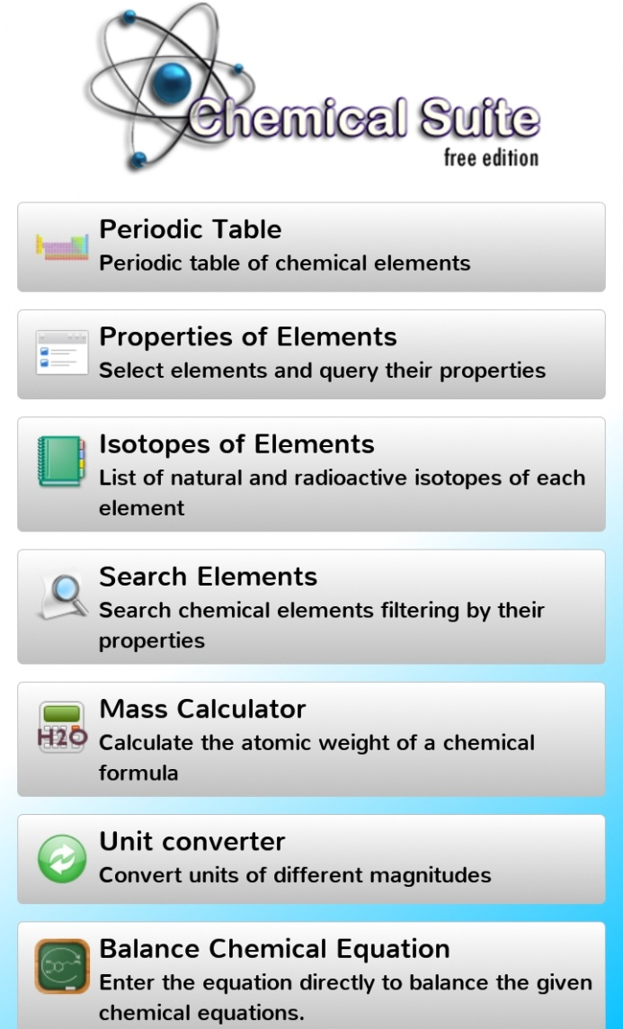
Chemical Suite

Slide 3
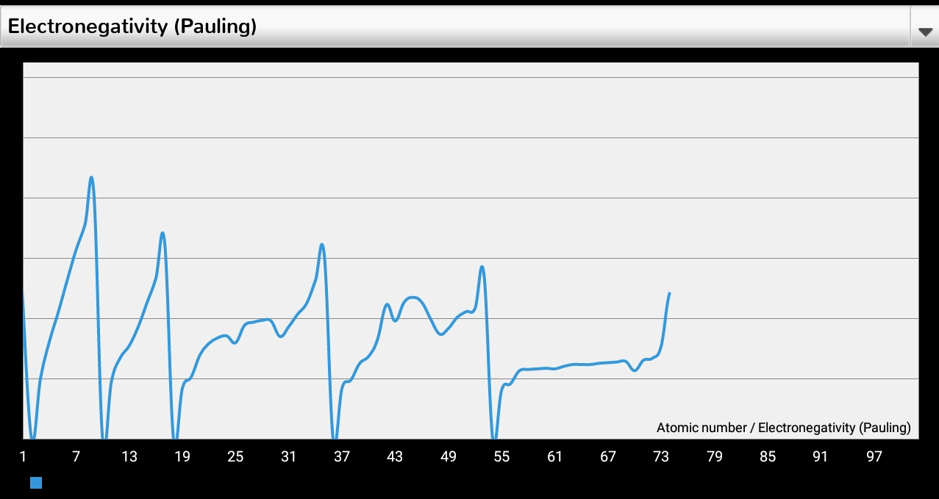
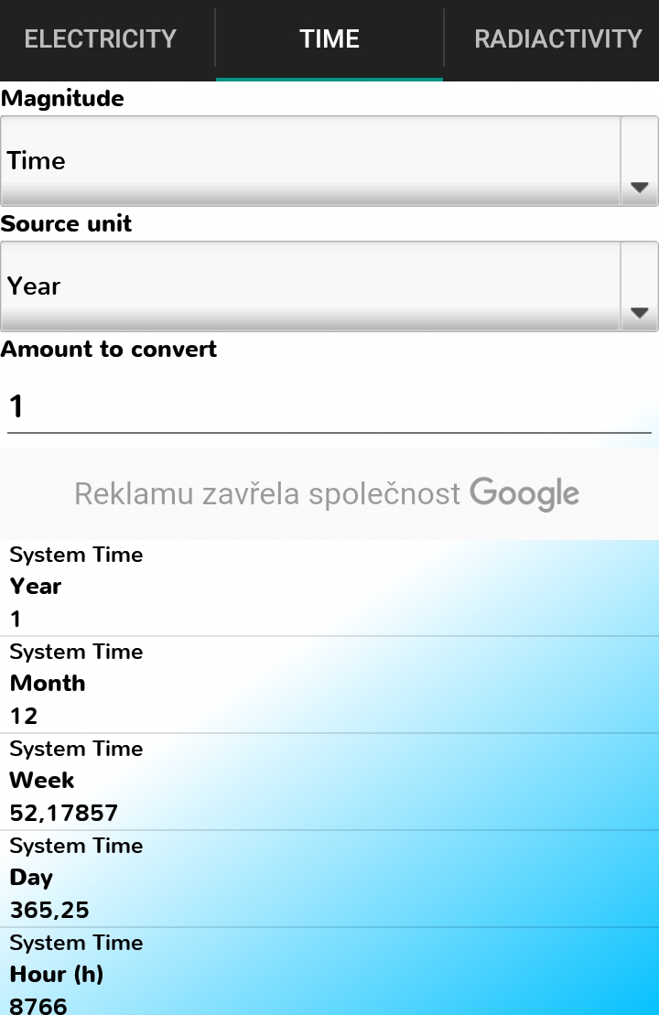
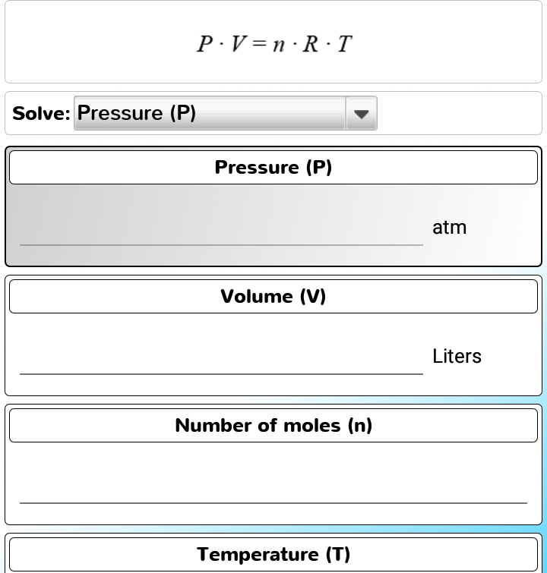

Slide 4
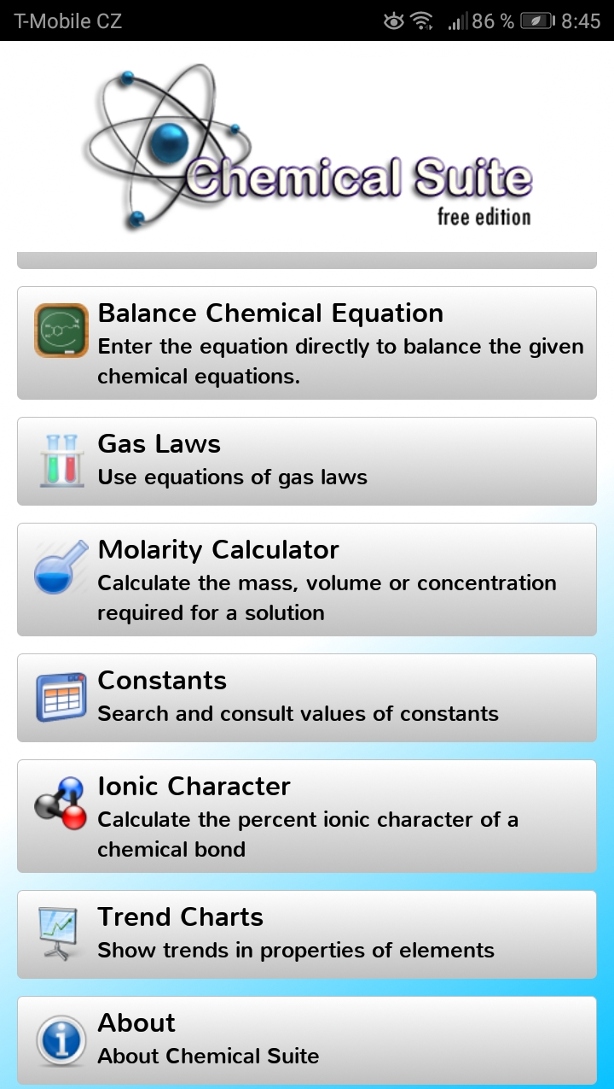

Slide 5
Kreslení molekul
KingDraw
iMolview
MolPrime
Molecular constructor

Slide 6
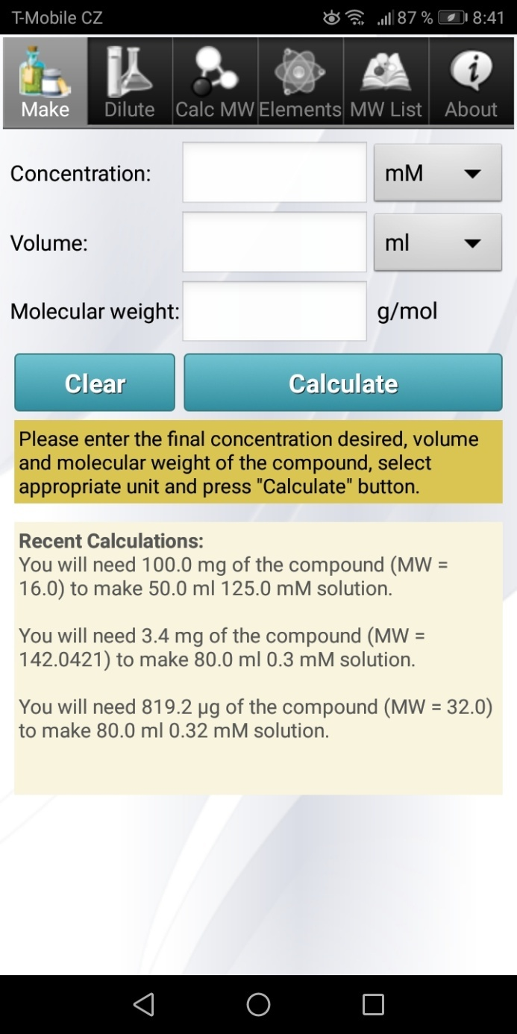
Pomůcky
SolutionCalculator Lite
ChemiCalc
Chemical Suite
MEL Chemistry (+VR) (náměty na pokusy)

Slide 7
Periodické tabulky prvků
Chemie
Chemické prvky
ChemEx 3D
Periodic Table

Slide 8
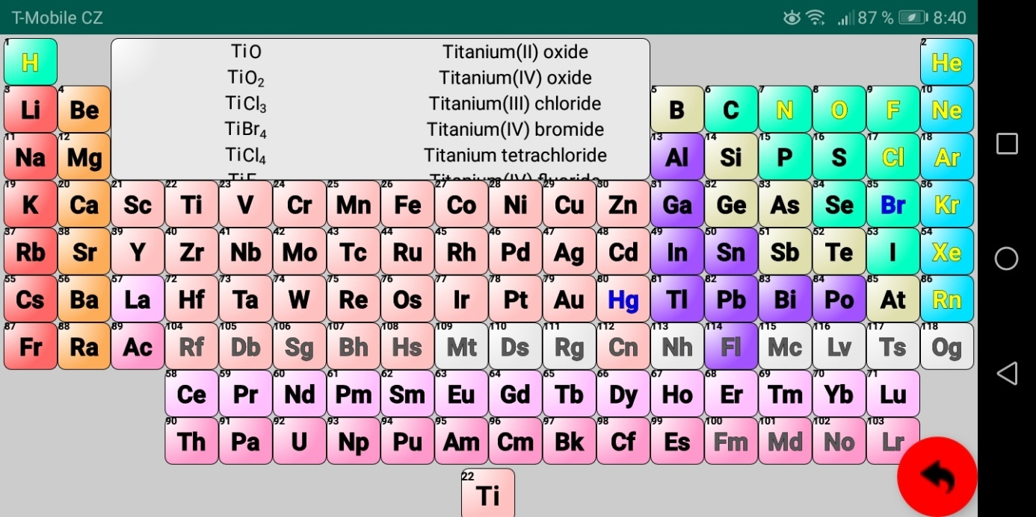
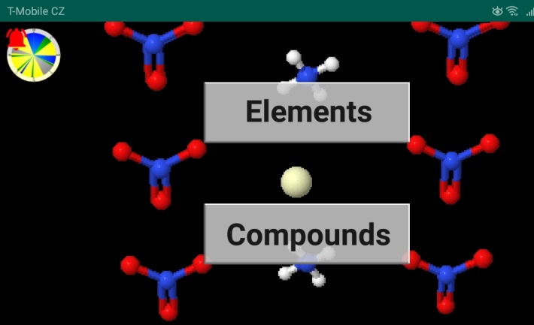
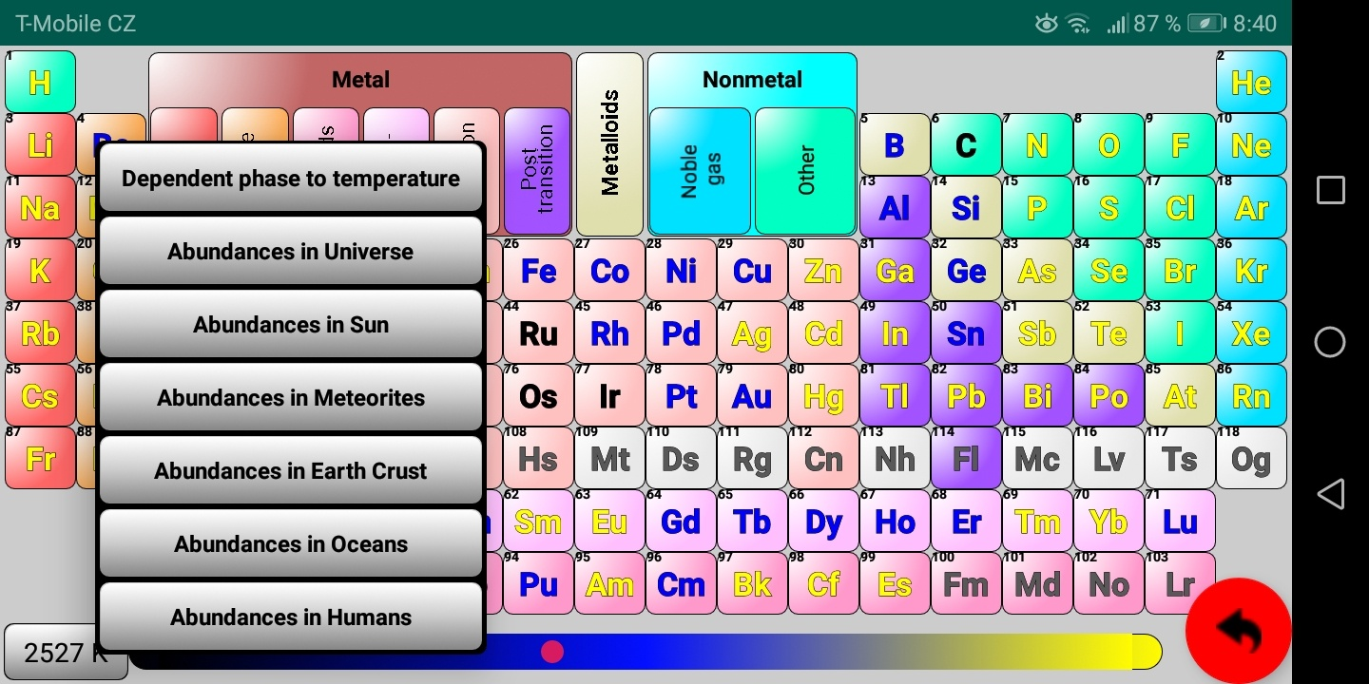

Slide 9
Obecná a fyzikální chemie
ChemTube
Chemistry XI
ChemistryLab
PhET – spíš tablety
Chemistry LAB

Slide 10
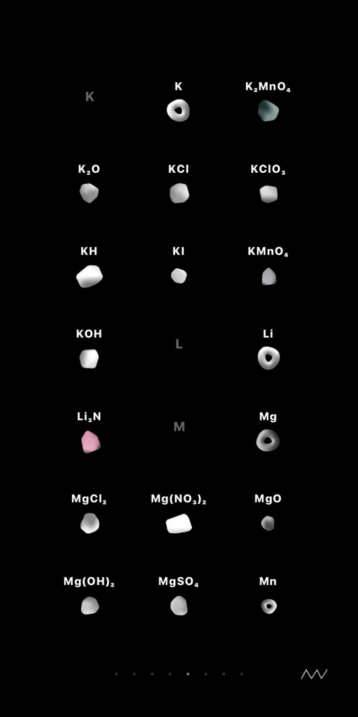
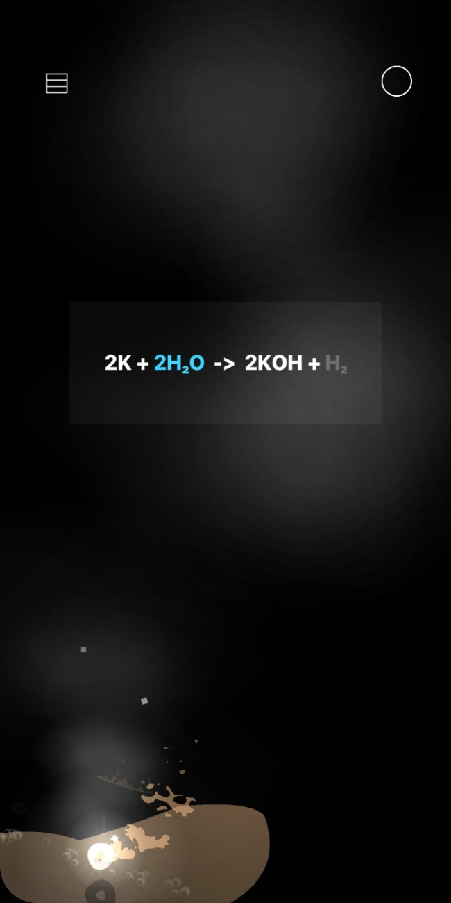
Anorganická chemie
Beaker
Chemie hrou
Chemické vzorce kvíz

Slide 11
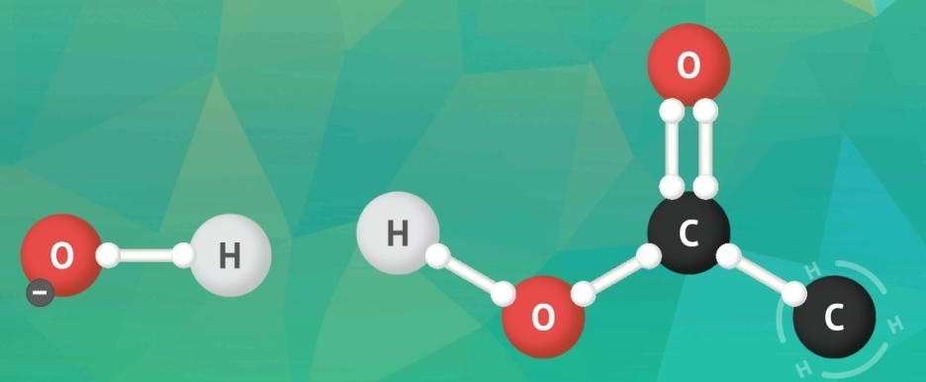
Organická chemie
Mechanisms,
ChemTube – spíš internetové stránky
Chemické vzorce kvíz
IUPAC nomenclature Class XII
OrganicReactions

Slide 12
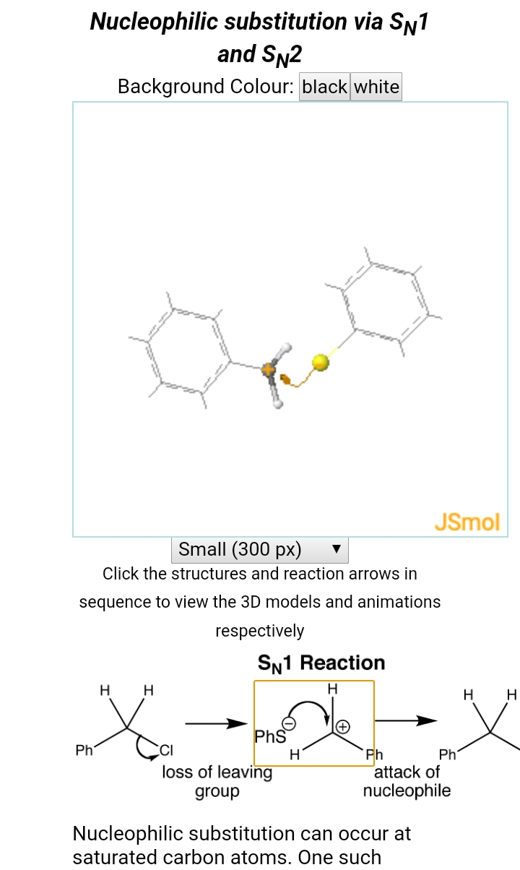

Slide 13
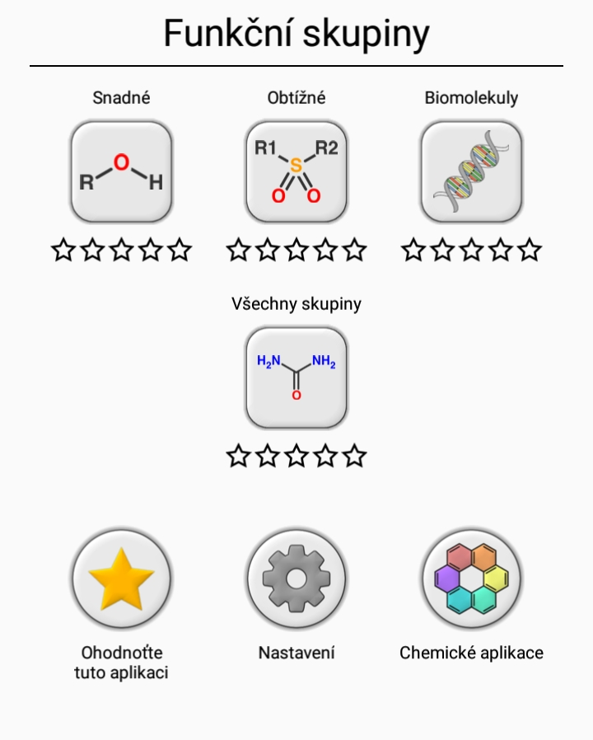
Biochemie
Funkční skupiny

